Slide 1
남궁하영

Slide 2
목차
Library 불러오기
파일 불러오고 지우기
명사 추출 하고 지우기
불용어 지우기
워드클라우드 만들기
사진1
사진 2
ggplot을 이용한 top10
백분율로 만들기
원그래프
사진
Bar graph
사진

Slide 3
Library 불러오기
library(KoNLP)
library(tm)
library(wordcloud)
library(RColorBrewer)
library(stringr)
library(dplyr)
library(ggplot2)
library(extrafont)
windowsFonts()
windowsFonts(font = "NanumGothic.ttf",encoding='UTF-8')
theme_update(text = element_text(family = "NanumGothic.ttf"))
useSejongDic()
useNIADic()
palete <- brewer.pal(8, "Dark2")

Slide 4
파일 불러오고 지우기
#불러오기
h <- readLines('hiphop.txt')
#특수문자 제거
h <- unlist(h)
h <- str_replace_all(h,"[^[:alpha:]]"," ")#특수문자 지우기
# h <- str_replace_all(h,"[^[a-zA-Z]]"," ")#알파벳만 있는거 지우기
h <- gsub('\\d+','',h)
h<- gsub('[ㄱ-ㅎ]','',h)
h<- gsub('[~!@#$%&*()_+=?<>]','',h)
h<- gsub('[a-zA-Z]','',h)
head(h)

Slide 5
명사 추출 하고 지우기
#명사추출
hN <- sapply(h,extractNoun,USE.NAMES = F)
hN <- unlist(hN)
head(h)
#두자 이상만 추출
h2 <- Filter(function(x) { nchar(x)>=2}, hN )#이건 돌리면 돌릴수록 계속 작아짐
head(h2, decreasing=T,100)
#조건문으로 지우기
txt <- readLines("hhrm.txt")
i <- 1
for(i in 1:length(txt)){
h <- gsub((txt[i]),' ',h2)
}
head(h2, decreasing=T,100)

Slide 6
불용어 지우기
#잘안지워진거 하나씩 지우기
h <- gsub('빠삐','',h2)
h <- gsub('모르겠','',h)
h <- gsub('이러','',h)
h <- gsub('시시','',h)
h <- gsub('닳도','',h)
h <- gsub('좋았','',h)
h <- gsub('싫증','',h)
h <- gsub('마르','',h)
head(h, decreasing=T,100)

Slide 7
워드클라우드 만들기
#그림그리기
set.seed(1234)
write(unlist(h), 'hN.txt')
h <- read.table('hN.txt')
h1<- unlist(h1)
# nrow로 값을 확인하고
nrow(h1)
answer <- table(h1)
head(sort(answer, decreasing=T),20)
wordcloud(names(answer), freq = answer, scale = c(5,0.1), rot.per =0.25, min.freq = 4,
random.color = T, random.order = F, colors=palete, family='font')

Slide 8
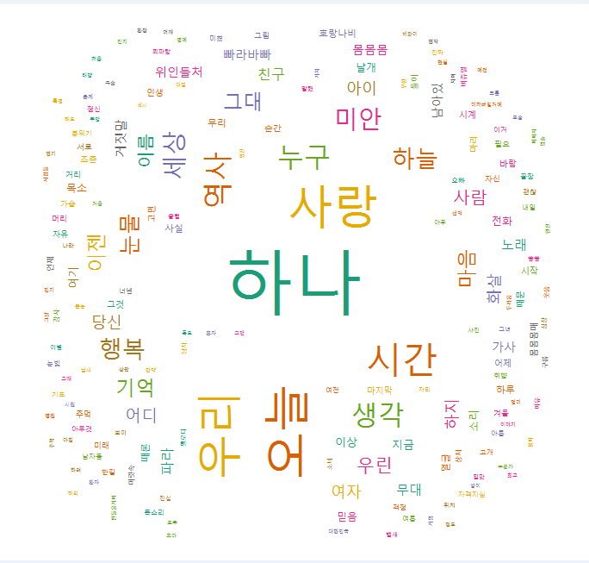

Slide 9
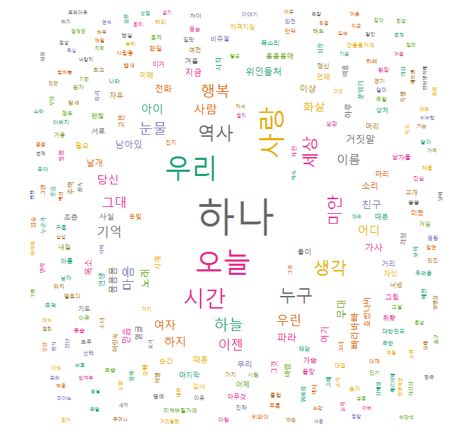

Slide 10
ggplot을 이용한 top10
#top10만들기
head(sort(answer, decreasing=T),10)
top10 <- head(sort(answer, decreasing=T),10)

Slide 11
백분율로 만들기
#data frame으로 만들기(세로로 만들기)
df_top10 <- as.data.frame(top10)
df_top10
#백분율로 계산(__%)
options(digits = 2)
df_top10 <- df_top10 %>%
mutate(pct = Freq / sum(Freq) * 100) %>%
mutate(ylabel = paste(sprintf("%s\n%4.1f", h1, pct), '%', sep='')) %>%
arrange(desc(h1)) %>%
mutate(ypos = cumsum(pct) - 0.5*pct)
df_top10

Slide 12
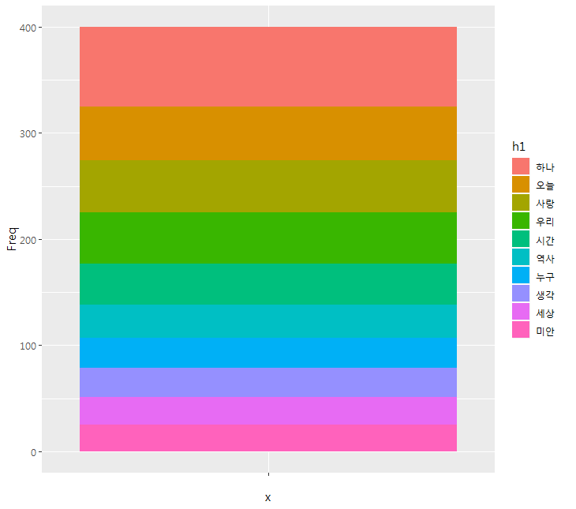
#전체합쳐져있는 그래프
ggplot(df_top10, aes(x='', y=Freq, fill=h1)) +
geom_bar(width=1, stat='identity')

Slide 13
원그래프
#원그래프
ggplot(df_top10, aes(x='', y=pct, fill=h1)) +
geom_bar(aes(x=h1, y=Freq, fill=h1), stat='identity',position=position_dodge(width=1)) +
geom_text(aes(x=h1, y=Freq,label=pct, group=h1), position=position_dodge(width=1), size=4) +
coord_polar("x", start = 0)+
ggtitle("hiphop 단어 빈도수 TOP10")+
theme(plot.title = element_text(face = "bold", hjust = 0.5,
size = 15, color = "darkblue"))

Slide 14
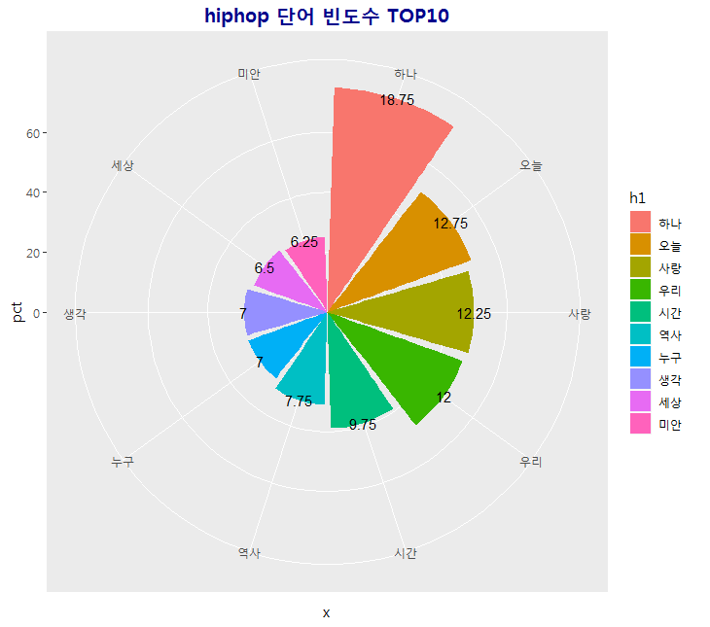

Slide 15
Bar graph
g <- ggplot(df_top10, aes(x=h1, y=Freq, fill=h1)) +
geom_bar(aes(x=h1, y=Freq, fill=h1), stat='identity',position=position_dodge(width=1)) +
geom_text(aes(x=h1, y=Freq,label=ylabel, group=h1), position=position_dodge(width=1), size=4)+
ggtitle("hiphop 단어 빈도수 TOP10")+
theme(plot.title = element_text(face = "bold", hjust = 0.5,
size = 15, color = "darkblue"));g

Slide 16
